Slide 1
Transformering - fra rettskilder til rettslig kravspesifikasjon
Dag Wiese Schartum

Slide 2
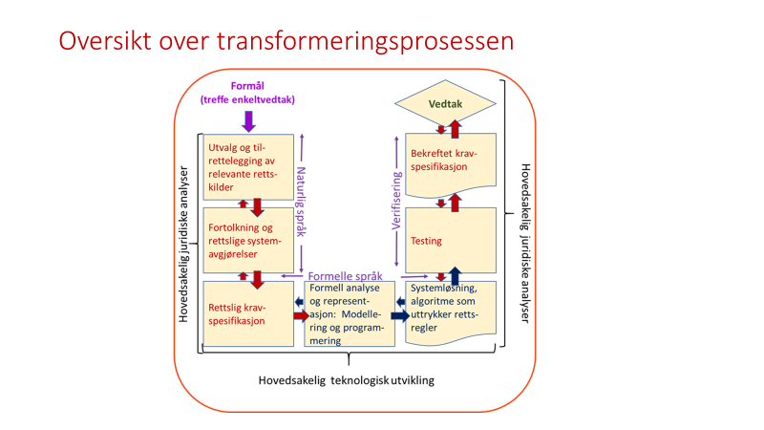

Slide 3
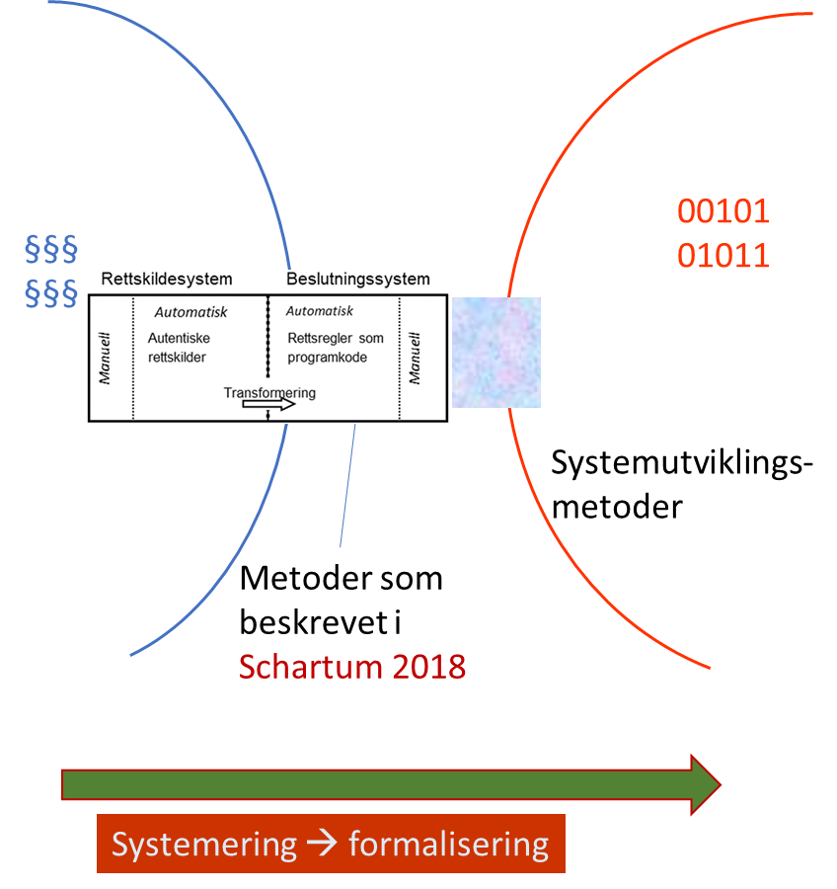
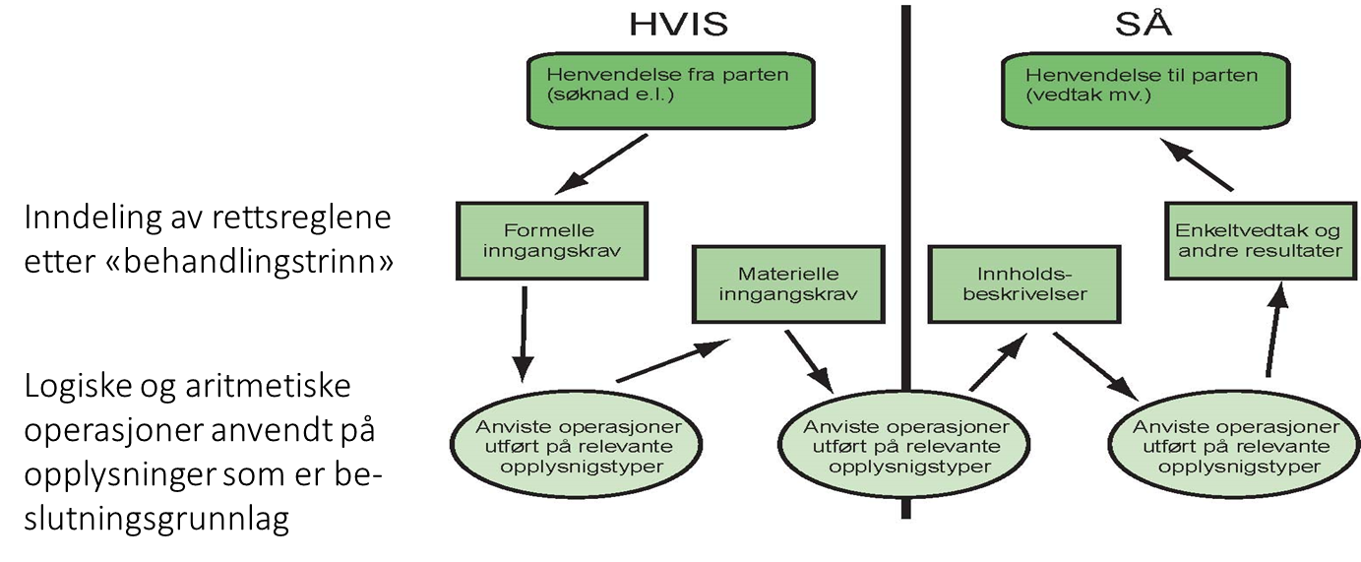
Høyre del av forrige bilde illustrert på en annen måte
Husk: Pensum dekker ikke fullstendig transformering
Hovedstrukturen:

Slide 4
Oversikt over den rettslige delen av transformeringsprosessen
Kategorisere rettskildematerialet for å forberede fortolkning
Systemorientert fortolkning
Uttrykke tolknings resultat
1 Behandlingstrinn
Formelle inngangskrav
Materielle inngangskrav
Vedtaksbeskrivelser
2 Inndeling etter partskategorier
(Forutsetter i stor grad at disse kategoriseringene kommer til uttrykk i tabeller mv.)
3 Rettslig informasjonsanalyse
4 Rettslig prosessanalyse
Informasjons- og prosess-modellering for å bli klar over flest mulige tolkningsspørsmål
Selve fortolkningen skjer i hen-hold til rettskildelæren. Spesielt:
Formålsbetraktninger og reelle hensyn får ofte stor betydning
«Hvite flekker» og uklart skille mellom fortolkning og nye rettsregler
Programkode i eksisterende system kan ses som uttrykk for forvaltningspraksis og derfor være «rettskilde»
Rettskildebruk «i to trinn»
Pensum inneholder ingen systematiske anvisninger på hvordan tolkningsresultater
bør uttrykkes, men forutsetter
bl.a.:
at det fattes rettslige system-
avgjørelser som uttrykker de de viktigste rettslige valgene;
at det brukes pseudokode for å uttrykke prosesser med relevant informasjon;
at det utarbeides data-/begreps- beskrivelser for å uttrykke menings- innholdet av saksinformasjonen

Slide 5
Kategorisering i samsvar med behandlingstrinn
Ikke sjelden vil det være flere bestemmelser som ikke hører inn under «F», «M» og «V»; dvs. som er «andre» («A»)
Ikke sjelden vil formelle inngangs- krav («F») ikke, eller bare i begren- set grad, være angitt. I tilfellet må en undersøke hjemmel for å kunne angi formelle inngangskrav. eForvaltningsforskriften § 3 gir f.eks. hjemmel til å fastsette bestemte fremgangsmåter for elektronisk kommunikasjon

Slide 6
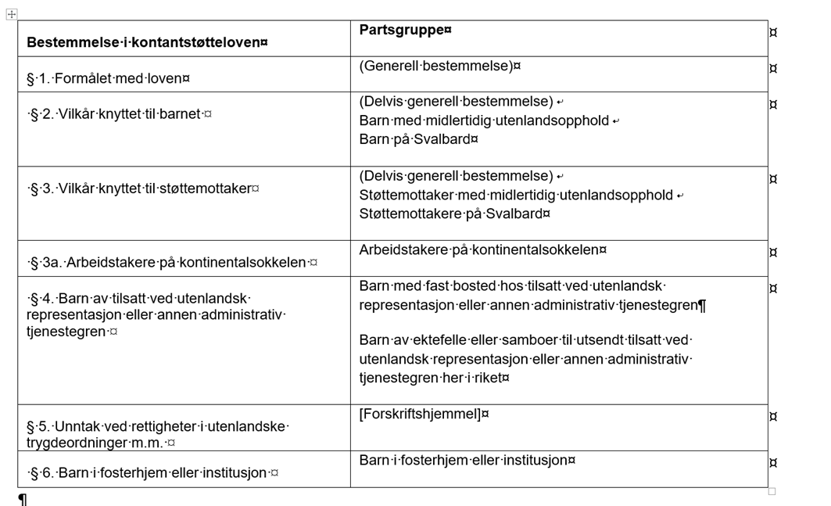
Inndeling etter partsgrupper
Spørsmål om partsgrupper er forskjellig fra aktøranalysen i kap. 5:
Aktøranalysen gjelder hva som er en hensiktsmessig og ønsket relasjon/ar- beidsdeling mellom relevante aktører;
Angivelse av partsgrupper gjelder kategorisering av de bestemmelser som skal transformeres, ut ifra hvilke grupper av parter bestemmelsene regulerer
Tre hovedspørsmål:
Hvilke bestemmelser gjelder
alle parter?
2) Hvilke særlige partsgrupper er omhandlet i regelverket?
Hvilke bestemmelser gjelder gruppene i 1) og 2)?

Slide 7
De to grunnleggende analysene som inngår i transformeringen
Rettslig informasjonsanalyse → rettslig informasjonsmodell/-beskrivelse
Som regel mest jus i denne delen av analysen
Hvilke fakta/data er i hht. rettskildenerelevante som beslutningsgrunnlag?
Hva må vi vite om hver sak?
Hvordan skal de begreper som beskriver fakta/data forstås?
Tilsvarer denne forståelsen av fakta/data som finnes tilgjengelig i maskinlesbar form?

Slide 8
Rettslig informasjonsanalyse
Utgangspunktet er ordlydsfortolkning av begreper og fraser som betegner beslut- ningsgrunnlag
En vil i varierende grad finne rele- vant begrepsdefinering / presisering i forarbeider mv. (og andre rettskilder)
I den grad det ikke finnes rele- vant begrepsdefinering / presisering, oppstår det en viss grad av frihet til å presisere ut ifra hva som teknisk-ad- ministrativt anses å være hensiktsmessig
Merk at begrepsinnhold ofte er forutsatt å være dynamisk
Hva sier rettskildene (i første om- gang: lov, forskrift og forarbeider) om betydningen av begreper som betegner beslutningsgrunnlag (data)?

Slide 9
Eksempel på nesten likt begrepsinnhold som kan gi fleksibilitet
≪Som bosatt i Norge regnes den som oppholder seg i Norge, når oppholdet er ment å vare eller har vart minst 12 måneder.» (folketrygdloven § 2-1)
Forutsetter at personen oppholder seg i Norge når spørsmål om fortsatt opphold vurderes
≪Et barn anses som bosatt i riket når det har oppholdt seg eller skal oppholde seg i riket i mer enn 12 måneder.≫ (kontantstøtteloven § 2)
Forutsetter ikke tydelig opphold i landet når en vurderer fremtidig bosetting
Med mindre andre rettskilder gir holdepunkter for det motsatte, må en her trolig kunne bruke felles kilde for opplysninger om bosted

Slide 10
Enkel anvisning for undersøkelse om felles begrepsbruk er mulig
1. Søk i lov- og forskriftsbasen i Lovdata Pro, og/eller i tilgjengelige begrepskataloger, f.eks. https://fellesdatakatalog.digdir.no, etter ord/fraser mv. som muligens kan svare til opplysningstyper vi har behov for a samle inn i det systemet vi utvikler
2. Gjennomgå aktuelle forekomster nærmere ved å foreta en rettslig analyse (ved hjelp av tilgjengelige rettskilder)
3. Definisjonselementer og andre presiseringer som kan utledes av rettskildene i trinn 2, bør deretter formuleres og listes opp. Gir samlet oversikt over begrepsinnholdet for alle ord/fraser som er undersøkt
4. Ved stor grad av likt begrepsinnhold: Har det forvaltningsorganet som har ansvar for saksbehandling i henhold til den andre loven et IKT-system der den aktuelle opplysningstypen foreligger i maskinlesbar form?
5. Er svaret i punkt 4 ja: undersøk om innhenting av aktuelle opplysninger kan skje i samsvar med bestemmelser om taushetsplikt og bestemmelser i personvernforordningen om rettslig grunnlag og formålsbestemthet
6. Kan spørsmålet i 5 besvares bekreftende, kan opplysningstypen brukes felles (forutsatt at avtale om tekniske og økonomiske forhold mv. kan gå i orden)

Slide 11
Eksempel på modulbasert begrepsbygging
Situasjon: Rettskildene sier lite om begrepsinnholdet
Kan vi ut ifra rettskildene forsvare å forstå «samboer»
som en kombinasjon av flere av de følgende opplys- ningstypene?
Eksempler på kriterier som trolig kan hentes maskinelt:
Bosatt i Norge (og folkeregistrert)
Eldre enn 18 år
Ikke felles besteforeldre
Folkeregistrert på samme adresse i x måneder
Forelderansvar for barn
Ikke i fengsel
Ikke utenlandsopphold over x måneder
Eksempler på kriterier som må undersøkes individuelt:
Har felles hushold
Har til hensikt å fortsatt bo sammen
Stabilt og etablert forhold

Slide 12
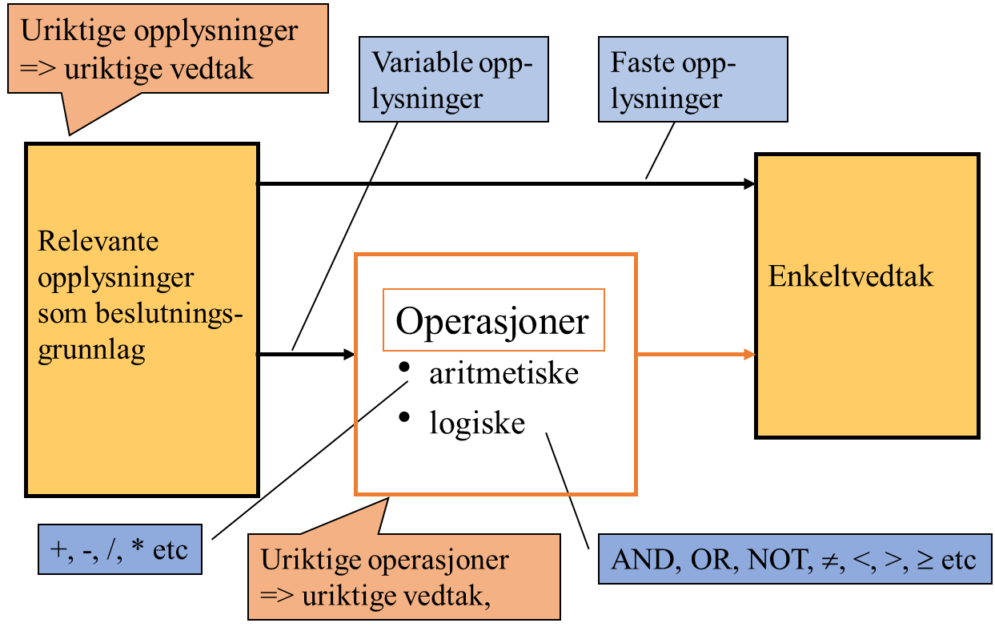
Rettslig prosessanalyse → rettslig prosessmodell/-beskrivelse
Ofte relativt lite jus i denne delen av analysen
Hvordan må fakta/data bli behandlet for å nå frem til et rettsriktig resultat?
I hvilken grad kan rettskildene forstås som utførelse av logiske og aritmetiske operasjoner?

Slide 13
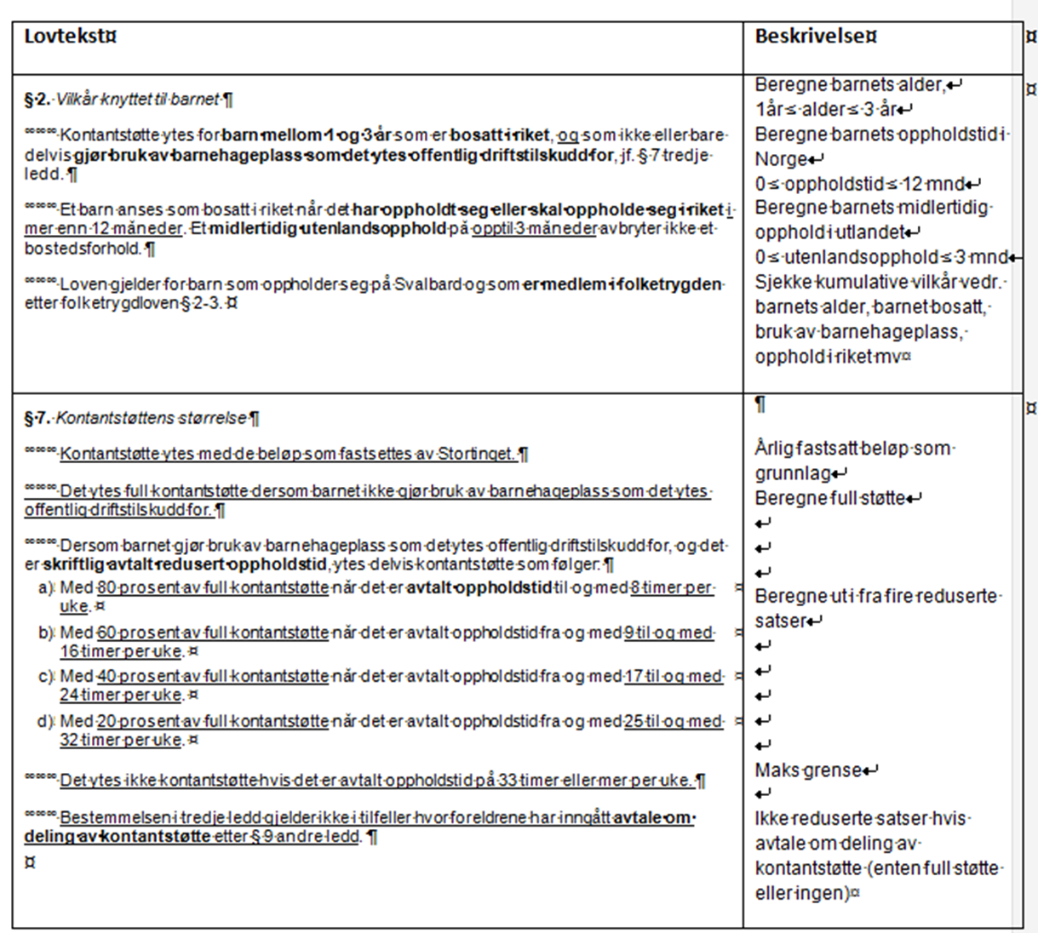
Rettslig prosessanalyse
Oppgaven her er å forsøke å forstå lov og forskrift mv. som enten prøving av vilkår eller beregninger (ofte kombinasjoner av slike operasjoner)
Deretter må en finne frem til det presise meningsinnholdet av lov-/forskriftstekster mv. som beskriver slike operasjoner …
… og uttrykke dette meningsinnholdet ved hjelp av logiske og aritmetiske operatorer
+, -, /, * etc
AND, OR, NOT, ≠, <, >, ≥ etc
Når lovgiver uttrykker aritmetikk og formell logikk med naturlig språk, kan det lett oppstå uklarheter, se skrekk-eksempel på neste bilde
Se eksempel på beregningsregler for bostøtte:
https://lovdata.no/pro/#document/SF/forskrift/2012-11-29-1283/%C2%A75

Slide 14
Eksempel på beregningsregel som er så fæl at den er morsom ☺
≪Når en inntektsnytelse kan kreves dekket bare av en avsatt kapital, settes kapitalverdien av inntektsnytelsen ikke høyere enn kapitalens verdi. Skjønnes en slik kapital å vare utilstrekkelig til å dekke flere påheftede inntektsnytelser fullt ut, blir kapitalverdien av de enkelte inntektsnytelser å fastsette under hensyn til den reduksjon de enkelte berettigede må tåle. I mangel av andre holdepunkter for omvurderingen reduseres kapitalverdien av de enkelte inntektsnytelser forholdsmessig. Det foretas dog ingen omberegning av inntektsnytelser som det allerede er betalt avgift av.≫ (jf. arveavgiftsloven § 13 femte ledd (nå opphevet))
Prosessanalysen må i et slikt tilfelle ende opp med angivelse av en formell struktur som tydeliggjør
hvilke vilkår og beregninger som teksten gir anvisning på – gjerne i form av pseudokode

Slide 15
Det videre arbeidet på basis av informasjons- og prosessanalysene
Fra forenklet til fullstendig rettskildebruk, særlig:
HR-dommer
Forvaltningspraksis, jf. instrukser om rettsanvendelse og skjønnsutøvelse i «rundskriv» mv
Sivilombudmannens uttalelser
Lovavdelingens uttalelser
Supplering av rettskildene
Supplering av formelle inngangskrav
(Personelle krav, krav vedrørende kommunikasjonsmåte, tid, dokumentasjon, kvalitet, konfidensialitet mv)
Supplering av materielt innhold (jf. puslespill-metaforen)
Hva hvis barn med delvis bruk blir langvarig sykt? – Full kontantstøtte?
Nok med symbolsk offentlig støtte? Nedre grense?
Supplerende regler ut i fra hensynet til saksbehandlingskvalitet
Særlig saksbehandlingsrutiner for EØS-borgere?

Slide 16
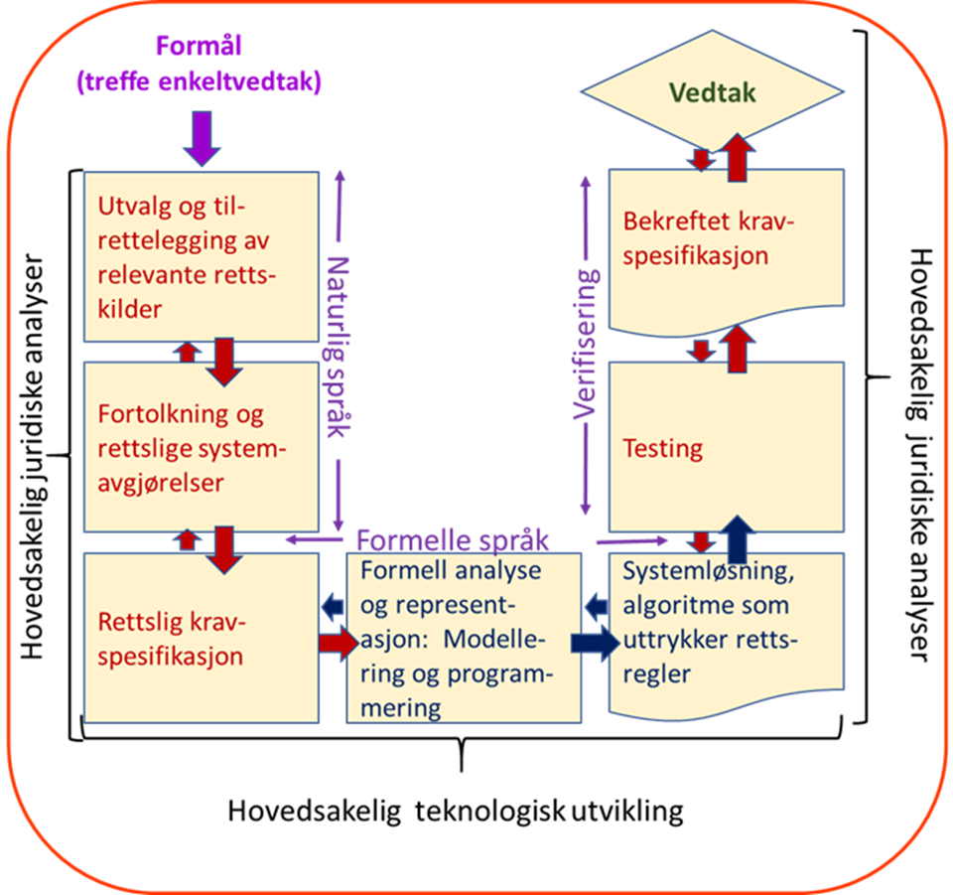
Rettslig systemspesifikasjon
rettslig informasjonsmodell/-beskrivelse
rettslig prosessmodell/-beskrivelse

